Slide 1
Дорожная карта
МОУ СОШ с. Красная Горка по реализации регионального образовательного проекта
«Культурная суббота»

Slide 2
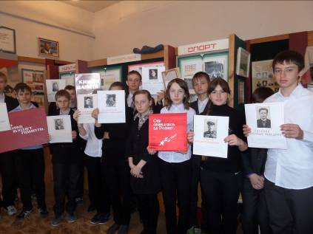
Цель проекта «Культурная суббота»: создать условия для осмысления школьниками важности сохранения природного и культурного наследия родного края.

Slide 3
Основные задачи проекта «Культурная суббота»:
• систематизация представлений учащихся о Пензенской области как значимой части всемирного и российского историко-культурного наследия;
• расширение представлений школьников о деятельности по сохранению природного и культурного наследия Пензенской области;
• осознание меры своей ответственности за сохранность природного и культурного наследия Пензенской области, воспитание установки на бережное отношение к памятникам прошлого

Slide 4
Работа по проведению Культурной субботы с учащимися 1 – 4 классов в
• экскурсионных прогулках,
• учебных экскурсиях по территории с. Красная Горка
• экскурсиях в пределах Колышлейского района с целью изучения истории, культуры, природы и др.;
• посещение музеев, памятников истории и культуры.

Slide 5
Работа по проведению Культурной субботы с учащимися 5 – 9 классов в
• учебно-тематических уроках,
• экскурсиях по Пензенской области с посещением музеев, памятников природы, истории и культуры.

Slide 6
Работа по проведению Культурной субботы с учащимися 9 – 11 классов:
• в учебно-тематических уроках,
• образовательных экскурсиях по памятным местам Пензенской области с целью знакомства с культурой и бытом народов края.

Slide 7
Результы реализации проекта Культурная суббота
• знание понятий «наследие», «всемирное наследие», «историко-культурный объект;
• знание истории и культурной ценности отдельных памятников и достопримечательностей Пензенской области ;
• умения гордиться за свое село, район, город;
• умения осознанно выполнять Всероссийские проверочные работы выход на всероссийские и региональные мероприятия

Slide 8
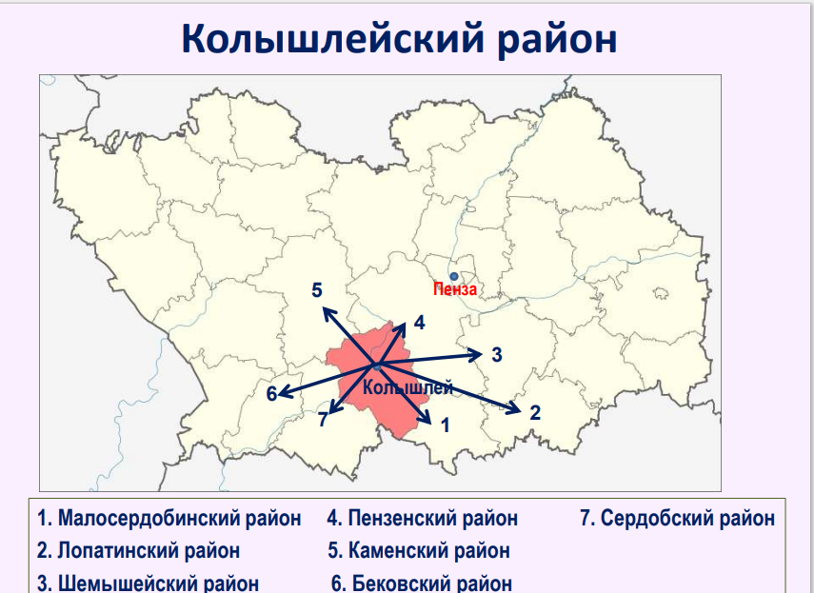

Slide 9
Дорожная карта МОУ СОШ с. Красная Горка
№ п/п | месяц | Населенный пункт Колышлейского района(куда едут) | ОУ, которые приедут | Выезды в соседние районы | Выезды в г. Пенза
1 | Сентябрь
2 | Октябрь | МОУ СОШ с.. Старая Потловка |  |  | Мемориальный дом-музей В. О. Ключесвского и Центр театрального искусства Дом Мейерхольда
3 | Ноябрь | МОУ СОШ с. Березовка
4 | Февраль | МОУ СОШ с. Трескино | МОУ СОШ с. Трескино МОУ СОШ с. Березовка МОУ ООШ с. Суммы МОУ СОШ с.. Старая Потловка
5 | Март | МОУ ООШ с. Суммы | КСШ №1 (д. Названовка) КСШ №2 | Бековский район | Обзорная экскурсия по г. Пенза и Пензенский областной театр кукол Кукольный дом
6 | Апрель | МОУ ООШ с.Хопер | МОУ СОШ п. Родники
7 | Май | МОУ СОШ с. Телегино |  | Сердобский район

